Slide 1
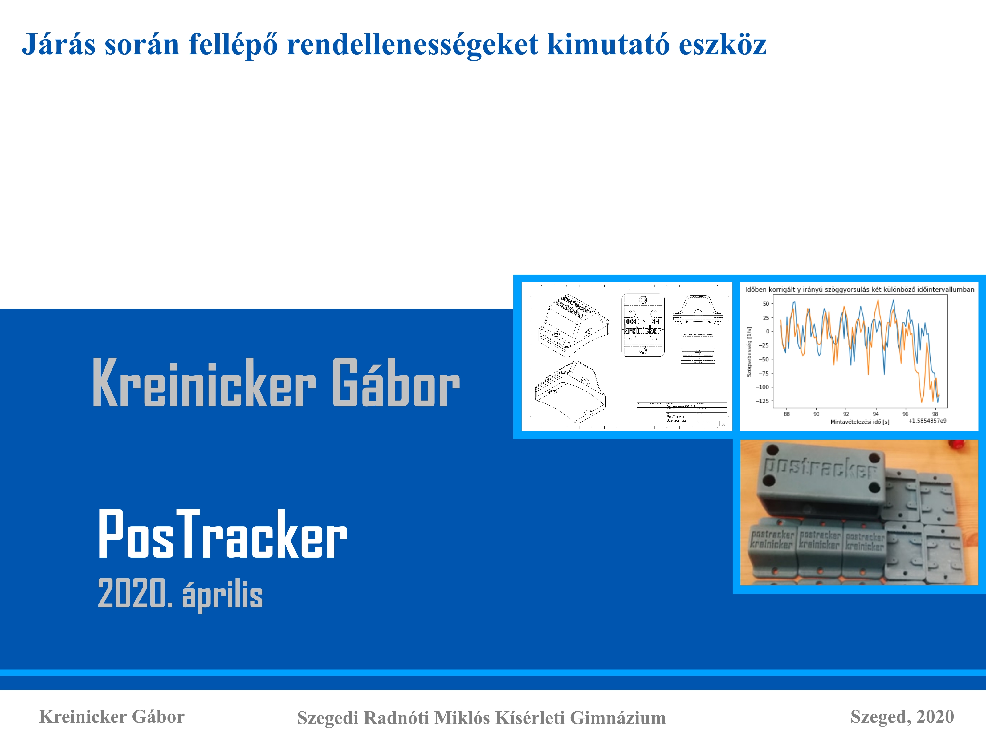

Slide 2
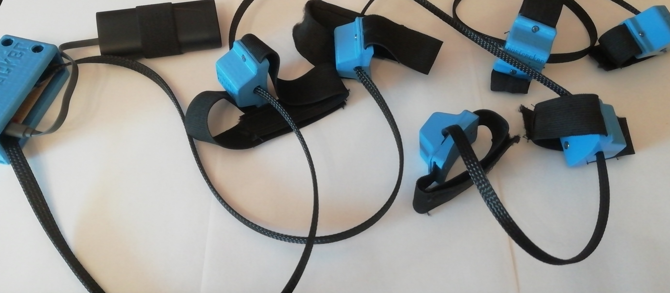
Bevezetés
Mi az a PosTracker? Egy járásvizsgáló eszköz, amely képes kimutatni, ill. jelezni az esetlegesen felmerülő járási rendellenességeket
Mi a célja? A szűrővizsgálatok és rehabilitációs folyamatok leegyszerűsítése és időben rövidebbé tétele

Slide 3
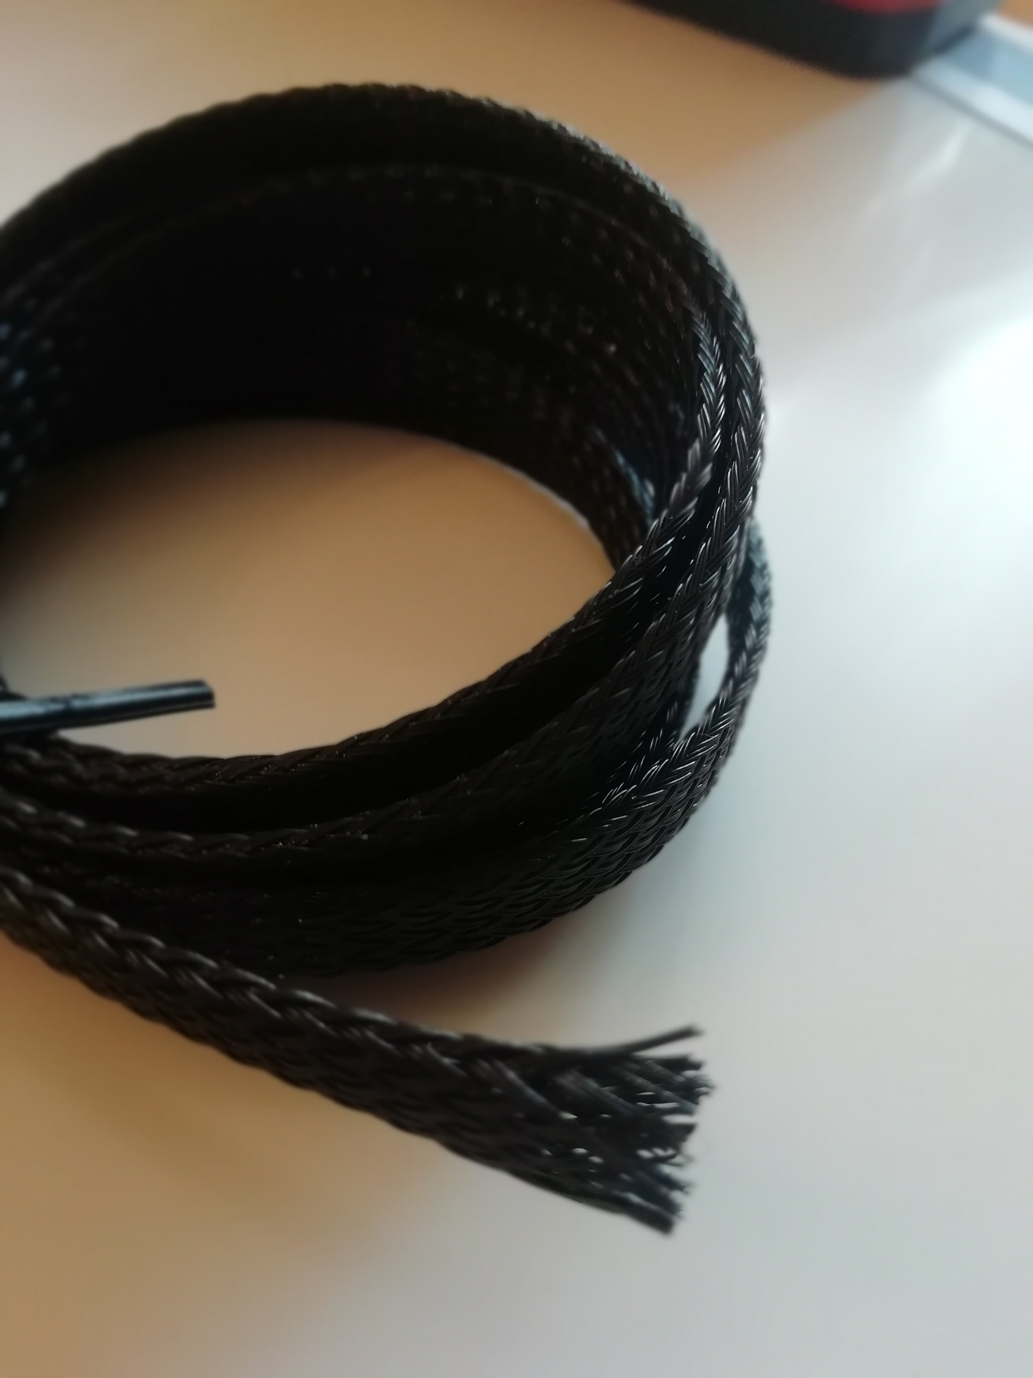
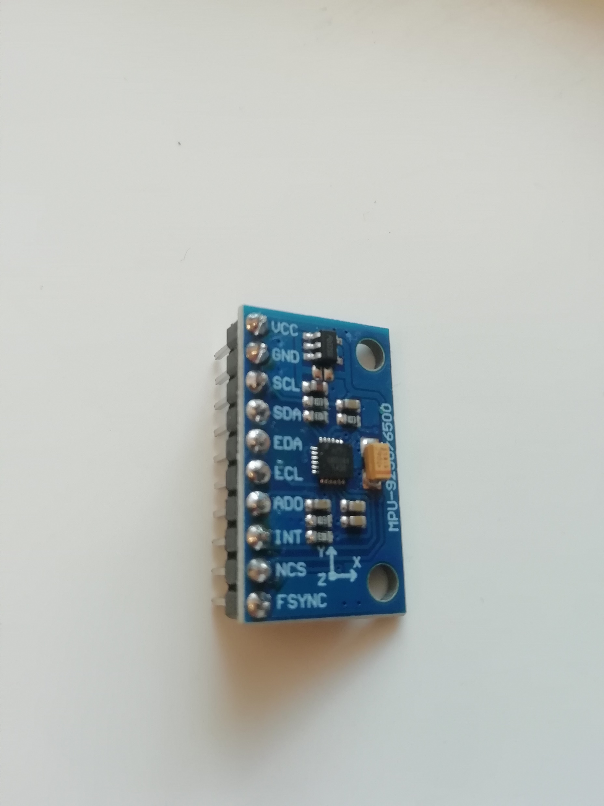
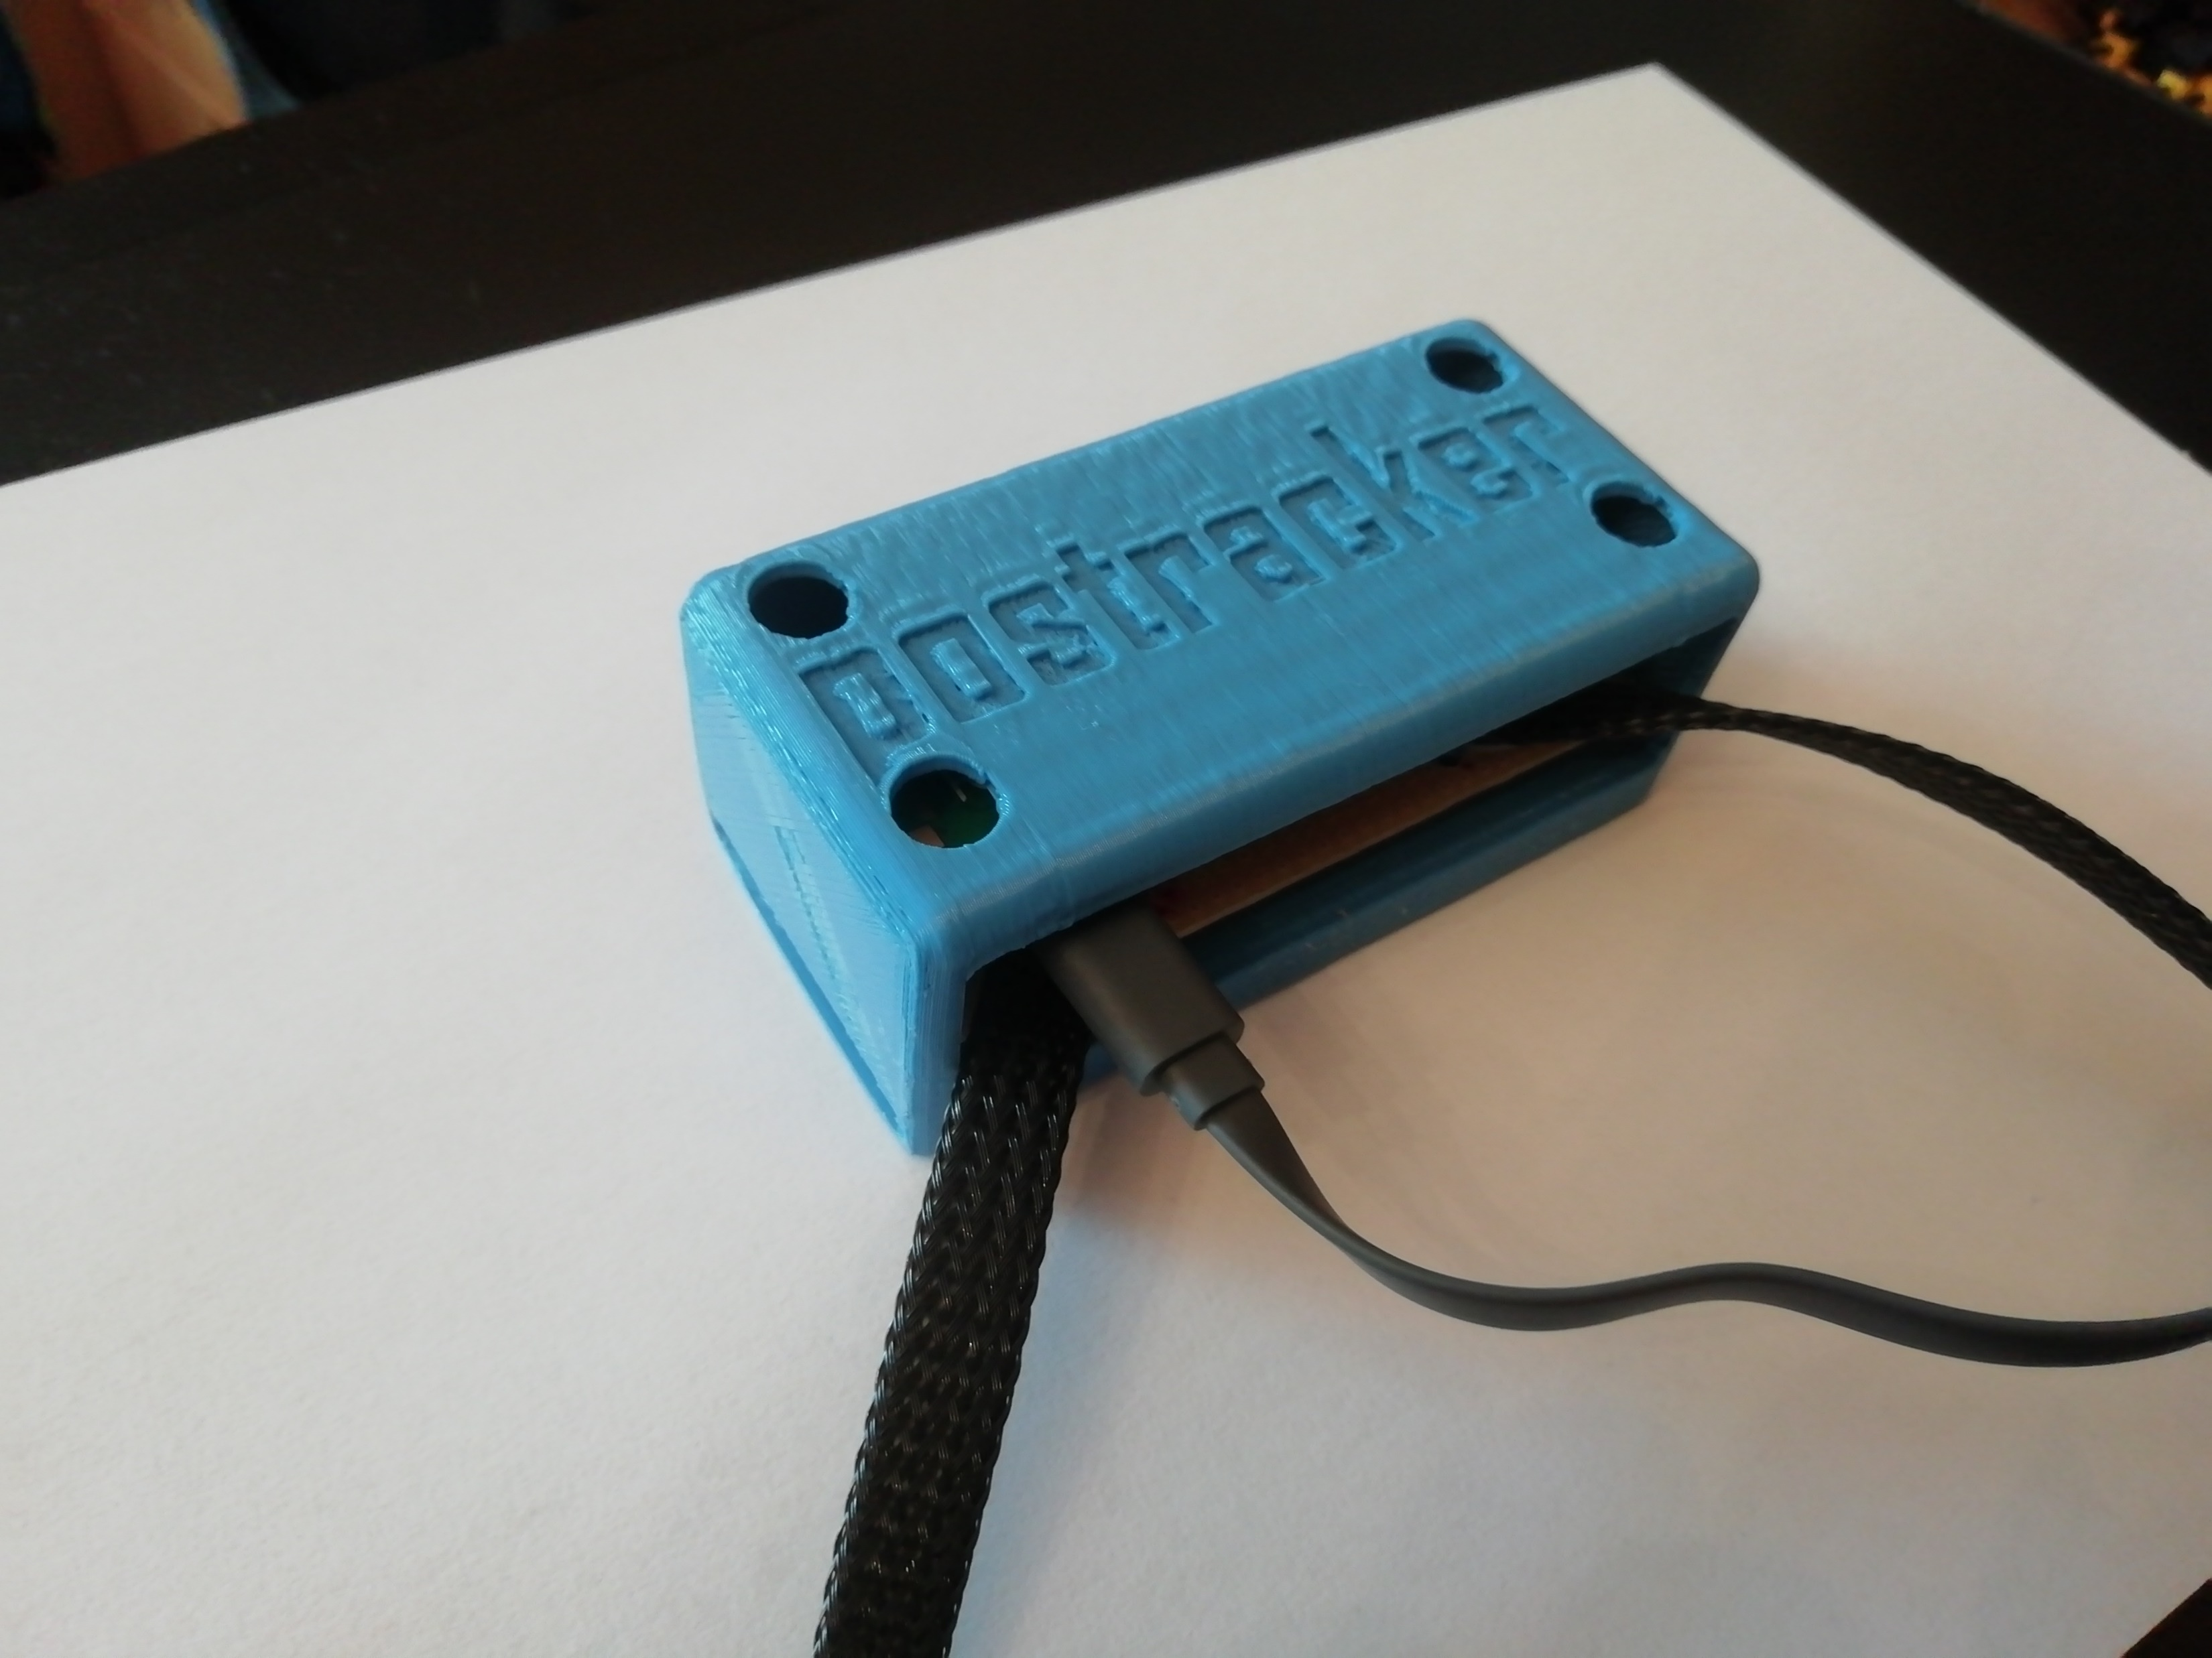
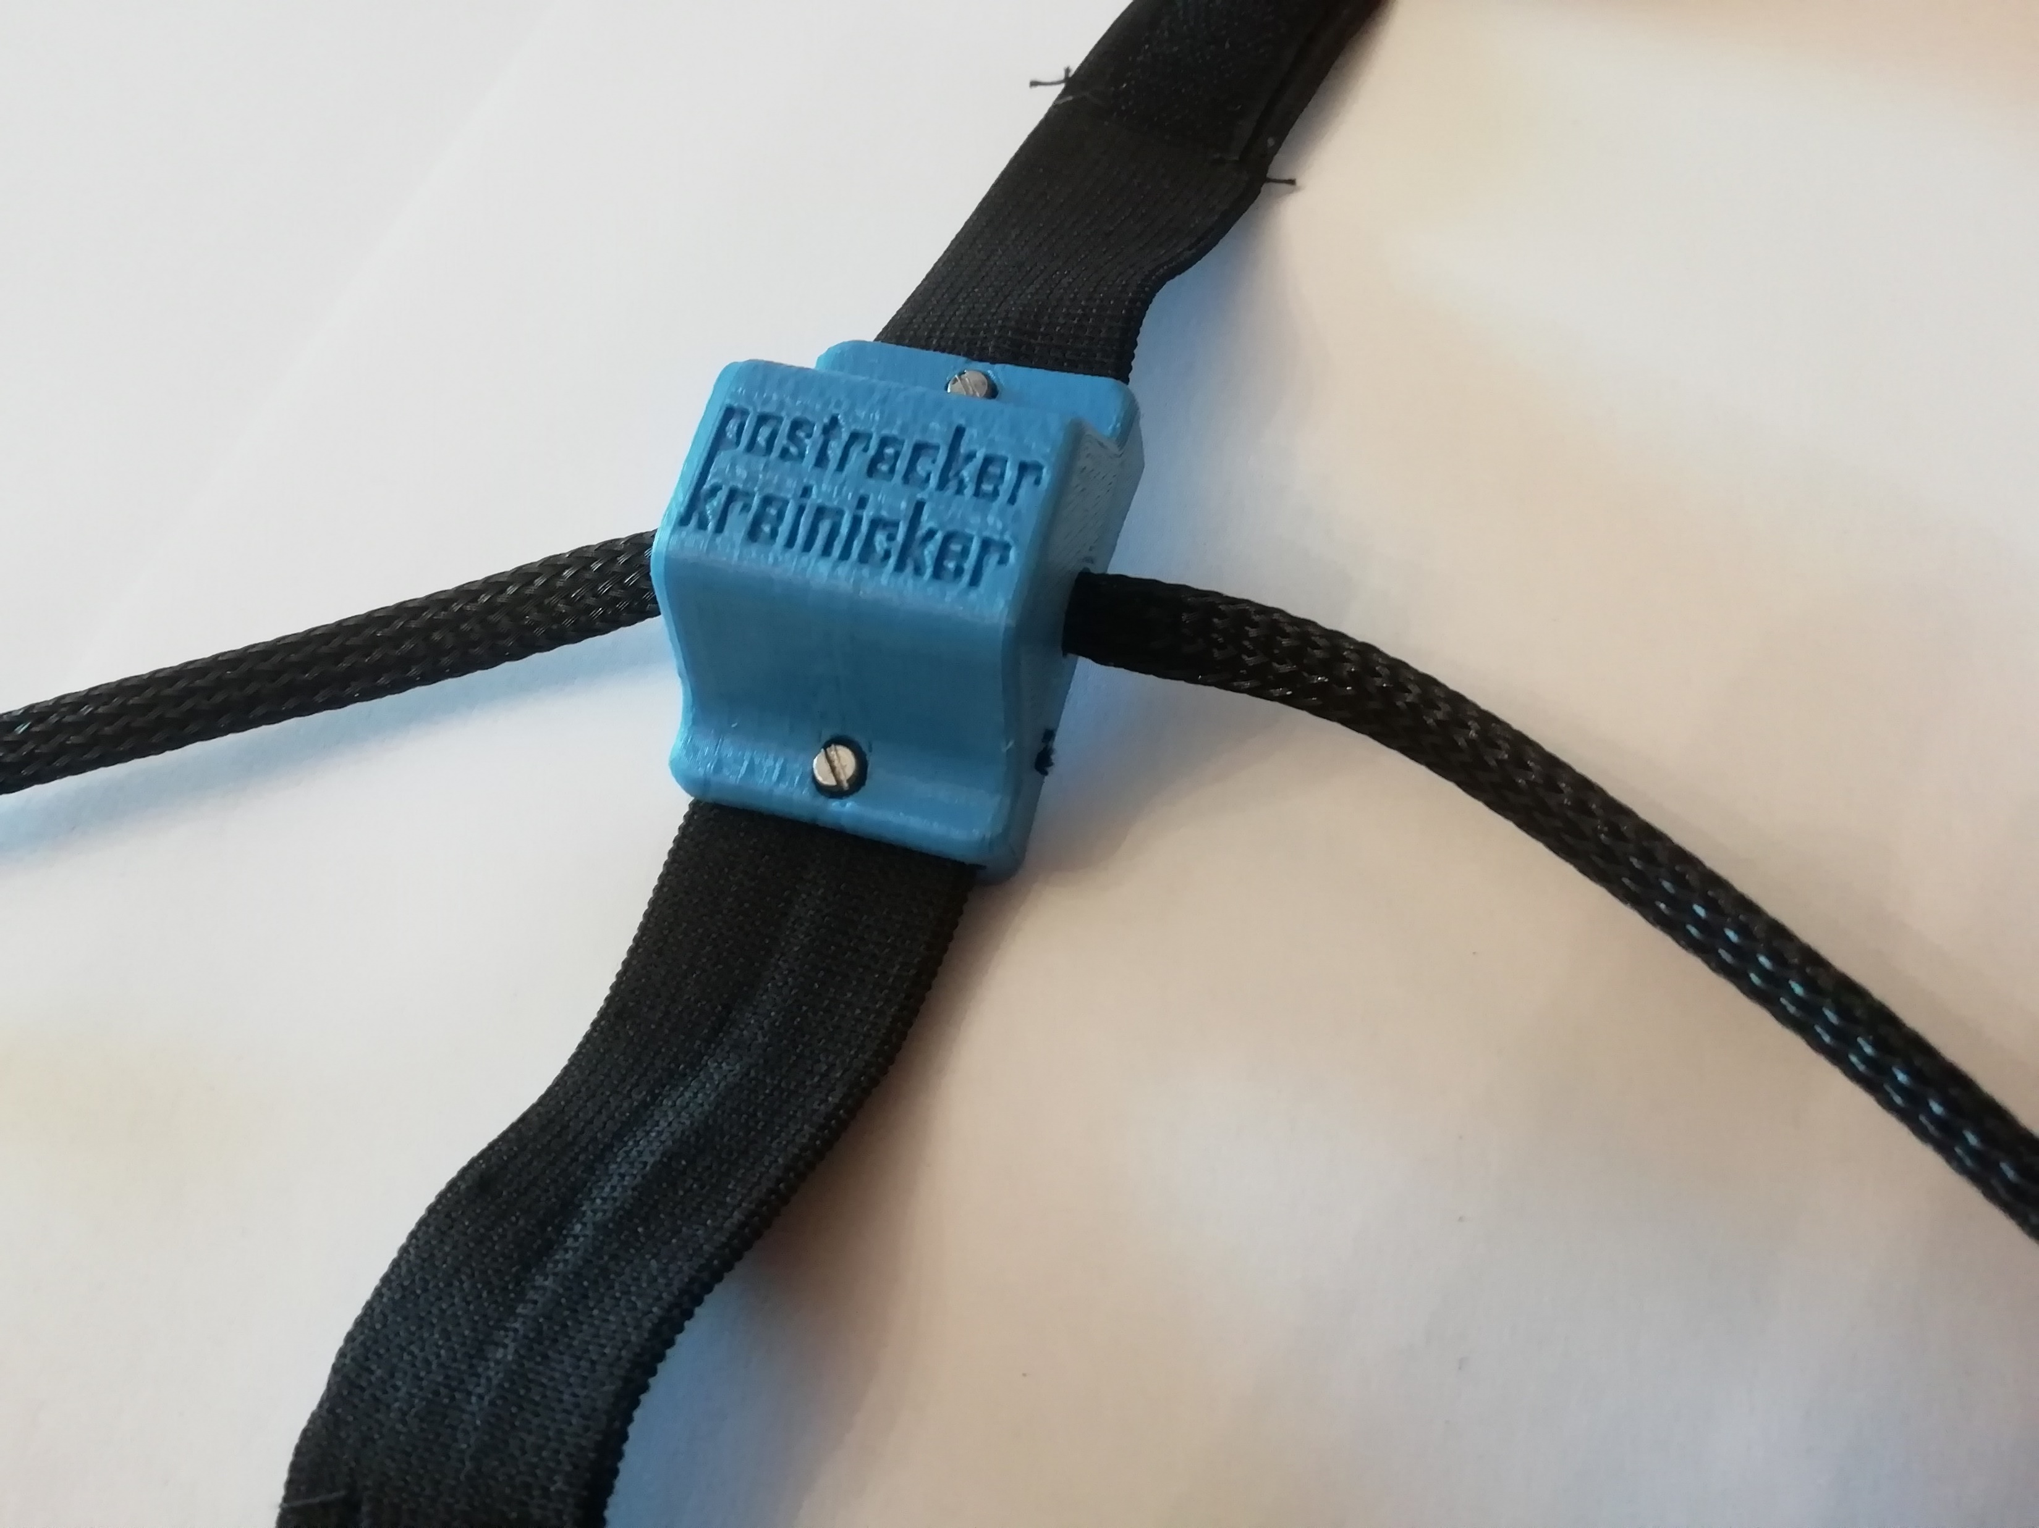
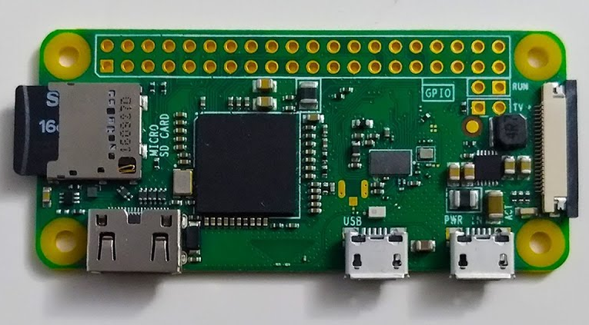
Felépítés
Központi egység - Vezérlés: Raspberry Pi Zero W v1.1 - Derék adatolvasó szenzor: MPU-9250
Lábak érzékelői - 6db MPU-9250 szenzor a lábfejen, vádlin és combon

Slide 4
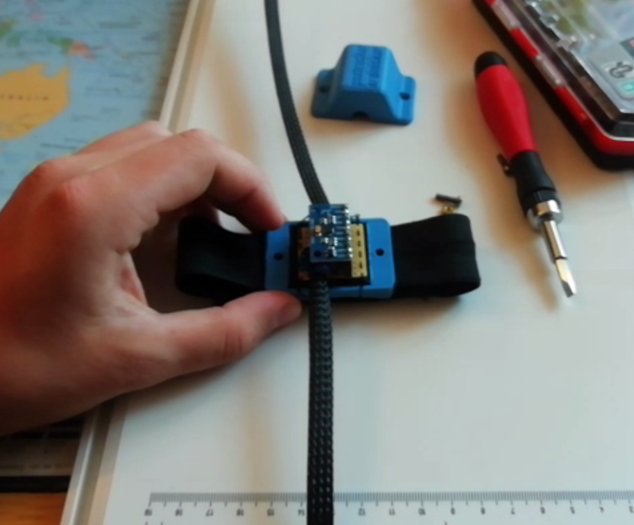
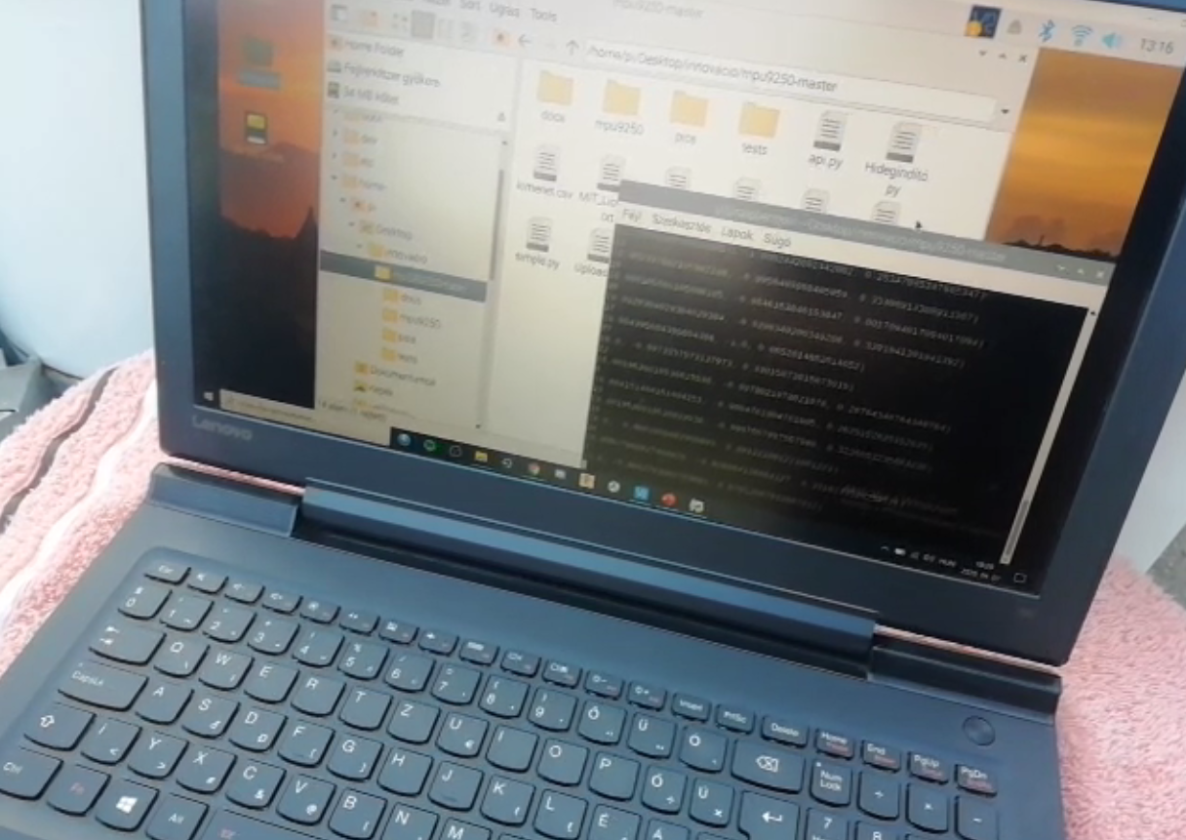
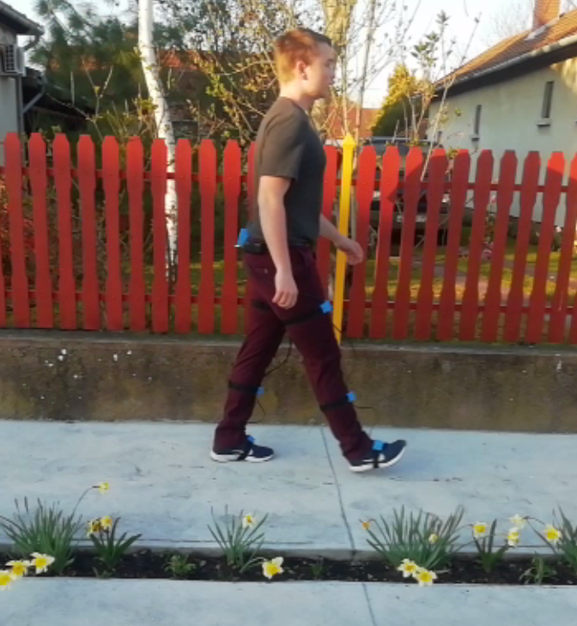
Működés
A gyorsulás-giroszkóp szenzorokból a vezérlés mintavételez
Mérés után a vezérlés az adatokat továbbítja egy számítógépnek
A számítógépen egy program különböző grafikonokon kirajzolja a járás tulajdonságait, valamint egy MI diagnosztikát is felállít korábbi mért adatok alapján

Slide 5
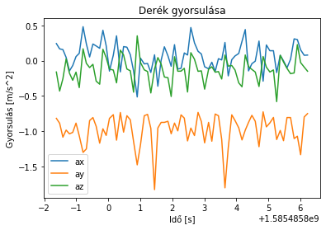
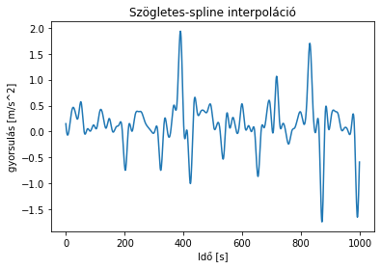
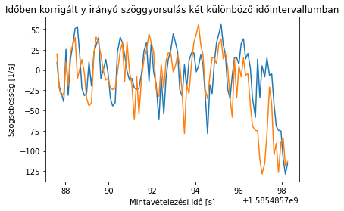
Eredmények
Három irányú gyorsulás és szögsebességadat kirajzolása és összehasonlítása, járás frekvenciájának meghatározása és diagnózis fölállítása MI segítségével korábbi járásminták alapján
Szűrővizsgálatokon, rehabilitáció során és sport körökben alkalmazható

Slide 6
Célok, fejlesztési lehetőségek
Szakorvosi elismerés
Vizuális, vagy mechanikai visszacsatolás
Ruhára varrható verzió

